Slide 1
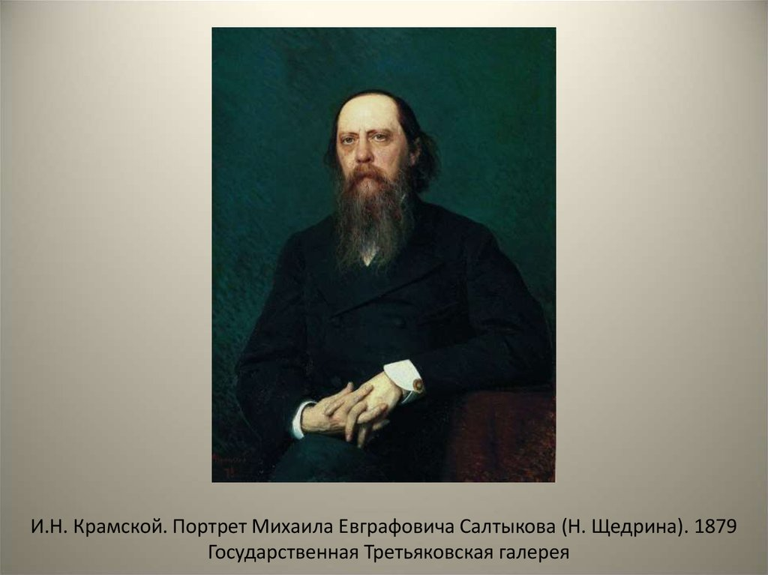
Летописец сатиры – М.Е. Салтыков Щедрин
Русский писатель-реалист, критик, журналист, автор острых сатирических произведений, известный под псевдонимом Щедрин (Салтыков – настоящая фамилия).
Знаменитые произведения:
«История одного города», «Господа Головлевы» и сказки «Как мужик двух генералов прокормил», «Премудрый пискарь».
1826 – 1889

Slide 2
«Совесть- это не только нравственная категория, но и…

Slide 3
1) Совесть - чувство нравственной ответственности за свое поведение перед окружающими людьми. (Ожегов С.И., Шведова Н.Ю. Толковый словарь русского языка).
2) Совесть - чувство и сознание моральной ответственности за свое поведение перед самим собой и окружающими людьми. (Словарь русского языка под редакцией А.П. Евгеньевой)
3) Совесть - нравственное сознание, нравственное чутье или чувство в человеке; внутреннее сознание добра и зла; тайник души, в котором отзывается одобрение или осуждение каждого поступка; способность распознавать качество поступка; чувство, побуждающее к истине и добру, отвращающее ото лжи и зла; невольная любовь к добру и к истине; прирожденная правда, в различной степени развития. (из Толкового словаря В.Даля)

Slide 4
Поговорим о совести
(на основе сказки
М.Е.Салтыкова-Щедрина
«Пропала совесть»)
Цели: 1) осмыслить понятие совести как ответственности за
свои поступки на основе анализа художественного текста;
2) подготовиться к написанию сочинения
Что есть совесть для героев сказки М.Е.Салтыкова-Щедрина «Пропала совесть» и для чего она нужна в современном мире?
1) Что есть совесть для героев сказки М.Е.Салтыкова-Щедрина «Пропала совесть»?
2) Нужна ли человеку совесть или нет?
3) Где ей место? На полу в узелке или в душе человека?
4) Для чего она нужна в современном мире?

Slide 5
Средства художественной выразительности
АЛЛЕГОРИЯ
иносказание или переносное, художественное представление каких-либо понятий и идей путем использования диалога или образа в произведениях искусства.
ИРОНИЯ
тонкая, скрытая насмешка в литературе, прикрытая серьезной формой выражения или внешне положительной оценкой.

Slide 6
ПОРОКИ
Несчастный пропоец
«возвращается сознание действительности, страх, память, стыд»
Прохорыч
«Некоторое время Прохорыч стоял с вытаращенными глазами; потом вдруг весь вспотел»
Ловец
«Ловец был малый не то чтоб совсем бесстыжий, но стеснять себя не любил и запускал лапу довольно свободно»

Slide 7
Совесть - внутреннее сознание добра и зла, тайник души, чувство, побуждающее к истине и добру.
из Толкового словаря В. Даля

Slide 8
Что есть совесть для героев сказки
М.Е.Салтыкова-Щедрина «Пропала совесть»?
Совесть стала людям в тягость, она мучила их. « …лютейшая всех горесть –это горесть внезапно обретенной совести». Попытки человека стать лучше воспринимаются как болезнь, осуждаются обществом.
«Совесть- это не только нравственная категория, но и общественная»

Slide 9
«…Растет маленькое дитя, а вместе с ним растет в нем и совесть. И будет маленькое дитя большим человеком, и будет в нем большая совесть. И исчезнут тогда все неправды, коварства и насилия, потому что совесть будет не робкая и захочет распоряжаться всем сама».

Slide 10
Подготовка к написанию сочинения
К1. Формулировка проблем исходного текста
1 балл
К2. Сформулированная проблема прокомментирована верно, приведено не менее 2-х примеров – иллюстраций
Дано пояснение к каждому из примеров-иллюстраций.
Указана и проанализирована смысловая связь между примерами-иллюстрациями
6 баллов

Slide 11
Комментарий к проблеме
Критерии
оценивания
Опора на исходный текст
Наличие 2-х примеров-иллюстраций
Нет фактических ошибок
Наличие пояснений к примерам-иллюстрациям
Определение смысловой связи между примерами-иллюстрациями и её анализ

Slide 12
Формулируем проблему
Почему утрачивается совесть?
Почему герои пытаются избавиться от совести?
Что изменилось в жизни людей с утратой совести?
Что может появиться в людях с обретением совести?
Причины
Проблема утраты совести

Slide 13
Пример-иллюстрация
Пропойца
Прохорыч
Ловец
15)— Батюшки! (16)Не могу! (17)Несносно! (18)Надо как-нибудь сбыть ее, а то с ней пропадешь, как собака! — думает жалкий пьяница и ищет, кому бы подбросить свою находку...
25) Она(жена) очень хорошо понимала, что в кабацком деле совесть совсем не такое приятное приобретение, от которого можно было бы ожидать прибытка, и потому решилась во что бы то ни стало отделаться от непрошеной гостьи...
(32)Руки были не то чтоб слишком озорные, но охотно зацепляли все, что попадалось по дороге. (ЗЗ)Словом сказать, был лихоимец и взяточник порядочный.
1 пример
Совесть героям не нужна, им без нее проще, «свободнее», клевета и обман – в порядке вещей

Slide 14
Пример-иллюстрация
Пропойца
Прохорыч
Ловец
(11)И вдруг он почувствовал, что его пронзила словно электрическая струя. (12)… ощутил, что голова его освобождается от винных паров и что к нему постепенно возвращается горькое сознание действительности, на избавление от которого были потрачены лучшие силы его существа.
(22)— А ведь скверно спаивать бедный народ!
(34)И вдруг этого самого человека начало коробить. (35)Подошел к одному возу, хочет запустить лапу — лапа не поднимается. (36)Подошел к другому возу, хочет мужика за бороду вытрясти — о, ужас! — руки опускаются! (41)….. обошел он весь базар и раздал все деньги, какие у него были
2 пример
Люди меняются, в них открывается человеческое

Slide 15
Смысловая связь между примерами:
СОПОСТАВЛЕНИЕ (сравнение)
Размышляя над проблемой, автор сопоставляет поведение героев до момента встречи с совестью и в момент встречи.....
……..
……..
АНАЛИЗ связи

Slide 16
Позиция автора
Салтыков-Щедрин считает, что для человека
совесть – это мерило в жизни. Если он
переступит свою совесть, он переступит
самого себя.
Совесть «способность распознавать качество
поступка; чувство, побуждающее к истине и
добру, отвращающее ото лжи и зла; невольная
любовь к добру и к истине; прирожденная
правда, в различной степени развития».

Slide 17
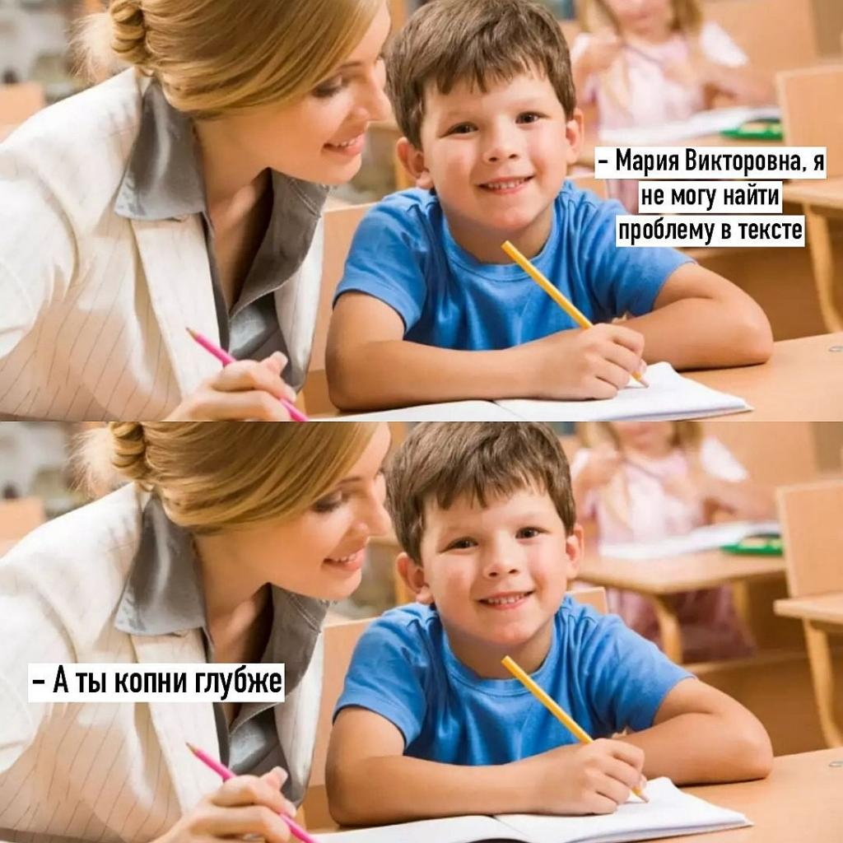

Slide 18


